Slide 1

Samsun Üniversitesi
Mühendislik Fakültesi
Yazılım Mühendisliği Bölümü
MYAZ601 Bilimsel Araştırma Yöntemleri
Makale Yazımı - I (Şekil ve Tablo Hazırlama)
5. HAFTA
Prof. Dr. Hüseyin DEMİR
huseyin.demir@samsun.edu.tr
uzem.samsun.edu.tr
Bu notlar Samsun Üniversitesi Mühendislik Fakültesi Yazılım Mühendisliği Bölümünde verilen MYAZ601 Bilimsel Araştırma Yöntemleri dersi için çeşitli kaynaklardan derlenerek hazırlanmıştır. Bu kaynaklar Referanslar bölümünde listelenmiştir. Herhangi bir şekilde orijinallik iddiası ve yayın niteliği yoktur. Sadece eğitim amaçlı ders notları niteliğindedir.
Son Güncelleme: 8.11.2022

Slide 2

Tablo nedir?
Tablolar, sütunlar halinde sunulan sayı ve metin listelerinden oluşur. Mevcut yazıyı sentezler, değişkenleri açıklar veya anket sorularının ifade tarzını ortaya koyarlar.
Metindeki sayıların veya listelenmiş verilerin tablo olarak kullanılması, bir tezi veya makaleyi daha okunabilir kılmaya yardımcı olur. Tablolarda tipik olarak ham verileri kullanılır. Ancak değişkenler arasındaki ilişkilerin gösterilmek istendiği durumlar buna dahil değildir.
Tablolar, Word veya Excel aracılığı ile oluşturulabilir. Bir tabloyu oluşturan unsurlar arasında, açıklama veya başlık, sütun başlığı ve tablonun gövdesi bulunmaktadır. Ayrıca, nitelik veya nicelik ile ilgili, ara başlıklar ve dip notlar kullanılabilir.
Paragrafların düzenlenmesi kadar, tabloların düzenlenmesi de önemlidir. İyi düzenlenmiş bir tablo, okuyucunun verileri daha kolay anlamlandırmasına izin verir.

Slide 3
Tablolar düzenlenirken, mutlaka aşağıdaki noktalara dikkat edilmeli:
Tablolar sayfanın ortasında yer almalıdır.
Metindeki sıraları ile numaralandırılmalıdır.
Metindeki sıraları ile referanslandırılmalıdır.
Tablo numarası ve açıklayıcı bir başlıkla etiketlenmelidir.
Sütun ve sıralar ölçü birimleri de dahil olmak üzere, verileri açıklayacak şekilde etiketlenmelidir.
Tablonun etrafında pek fazla metin olmamalıdır.

Slide 4
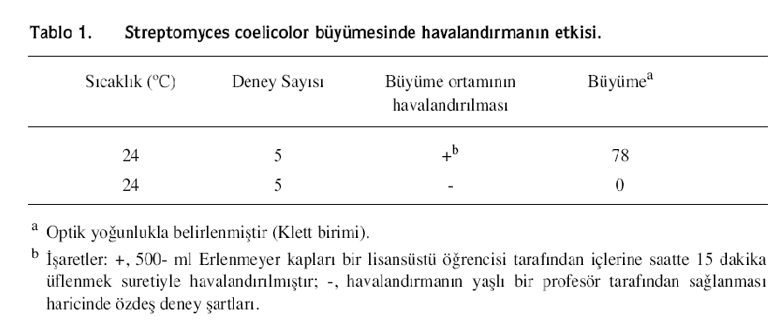
Tablolar ne zaman kullanılmalıdır ?
Kullanılıp kullanılmayacağına karar vermek önemli bir problemdir. Örnek ve kritik değer niteliğindeki değerlerin tablo ile verilmesi yeterlidir. Eğer bir kaç saptama yapılmış ise bunlar metin içerisinde rahatlıkla verilebilir. Aşağıda hatalı bir tablo kullanımı gösterilmiştir.
İlk iki kolonda veriler ve değişkenler yerine standart koşullar verildiği için hatalıdır.

Slide 5
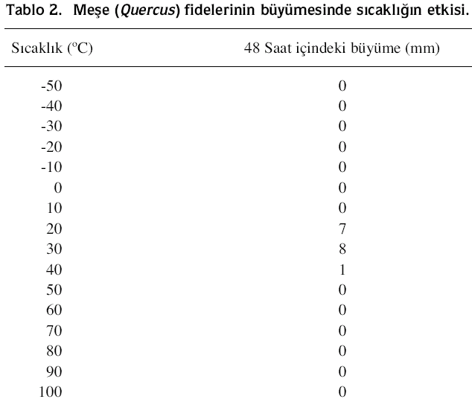
Tekrarlar olmadığı için doğru bir tablo olarak gözüküyor. Ancak,
“Meşe tohumları 20 ve 40 ºC arasında büyüdü, 20 ºC nin altında veya 40 ºC nin üstünde ölçülebilen bir büyüme olmadı.”
Şeklinde metin içerisinde yazabiliriz.
Ne zaman ki tablonun içerisinde yer alan değerler kolaylıkla kelimelere dökülüyorsa anlatacağımız şeyi metin içerisine alabiliriz.

Slide 6
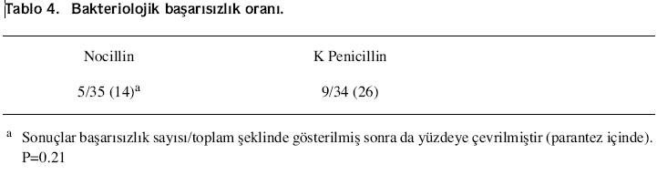
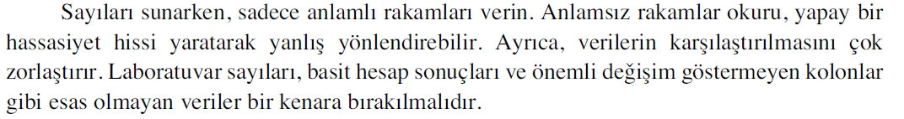
Bazı yazarlar bütün verileri tablolaştırması gerektiğine inanır. Yukarıdaki tablo hatalı bir kullanıma örnektir. Çünkü bu tablonun dipnotunda sonuçların önemli olmadığı anlaşılmaktadır. Bu verileri yayınlamaya değer buluyorsak sonuçlar kısmında bir cümle ile ifade edilebilirdi Örneğin; ‘‘ Başarısızlık oranlarındaki fark nicillin% 14(35 de 5) ve potassinın penicilin V için % 26 (34 de 9) önemli değildir (P=0.21)’’ şeklinde yazılabilir.

Slide 7
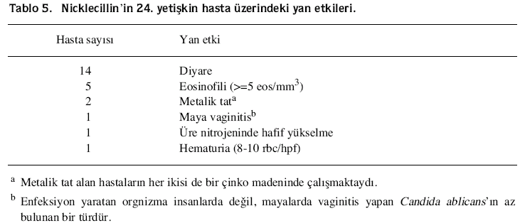
Diğer bir faydasız tablo, kelime listesidir. Tablo 5 tipik bir örnektir. Bu bilgi metin içinde kolayca verilebilir.

Slide 8
Tablo Kullanımı
Verileri metin içerisinde, tabloda veya şekillerde sunmalıyız.
Aynı veriler kesinlikle birden fazla yerde sunulmamalıdır.
Veriler tabloda yatay veya düşey olarak sunulabilir.
Okuyucunun bilgiyi kolay kavrayabilmesi için veriler yukardan aşağıya doğru okunmalıdır.
Tablo başlıklarında üstel yazılar kullanılmamalıdır.
Tablonun başlığı makalenin başlığı gibidir. Kısa ve öz olmalıdır. İki veya daha fazla cümleye bölünmemelidir.

Slide 9
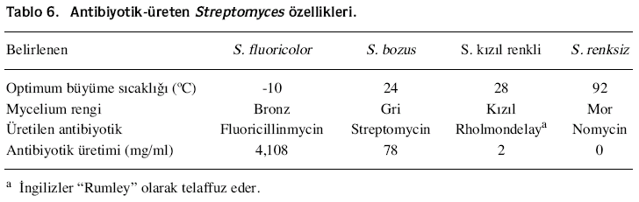
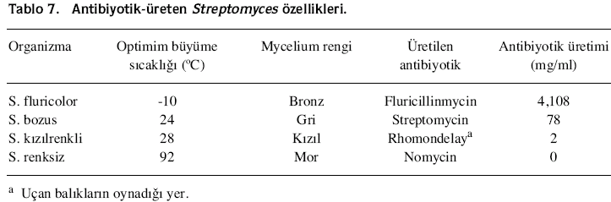
Tablo 6 ve 7 aynı bilgiyi içermesine karşın farklı şekilde gösterilmiştir. Tablo 7 okuyucunun bilgiyi daha kolay kavramasına imkan vermektedir.

Slide 10
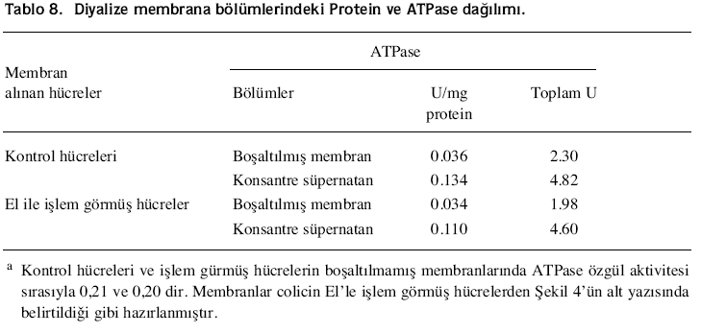
Tablo 8 iyi kurulmuş bir tablo örneğidir. Karşıya değil, aşağıya doğru okunur. Metine atıf yapılmaksızın verilerin anlamına yeterince açıklık kazandıran başlıklar içermektedir. Dipnotlar açıklayıcılığı vardır ve aşırı ölçüde deneysel ayrıntıları tekrarlamaktadır.

Slide 11
Metin içinde tablo ve grafiklere atıfta bulunacaksanız, bunu aşağıdaki ifadeleri kullanarak yapabilirsiniz:
Edilgen bir ifade ile: “Sonuçlar Tablo 1’de gösterilmiştir…” gibi.
Etken bir ifade ile: ”Tablo 1…….. göstermektedir” gibi.
Parantez kullanarak: “Üç numune test edilmiştir (Tablo 1)” gibi.
“Gibi” kelimesini kullanarak: “Tablo 1’de gösterildiği gibi.”

Slide 12
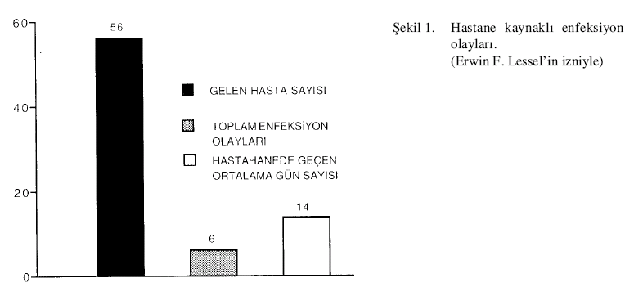
Etkin Gösterimler Nasıl Hazırlanır ?
Bir kitabın yüz sayfada ortaya koyabildiğini, bir resim anında verebilir.
Ivan Sergeyevich Turgenev
Güzel, ancak ihtiyaç duyulmayan bir şekil. Bunun yerine,
“Ortalama 14 gün hastanede kalan 56 hastadan oluşan test grubunda, 6 sı enfeksiyon aldı.”
şeklinde bir cümle ile yer değiştirebilir.

Slide 13
Şekiller sonuçların görsel sunumudur. Grafik, çizelge, çizim, resim veya haritalar şekillere örnektir. Şekillerin görsel etkisi vardır ve ana bulguyu etkili bir şekilde iletirler. Geleneksel olarak, ilişkilerin trendlerini ve modellerini gösterirler. Ancak süreçleri ve zor verileri basitçe ifade etmek için de kullanılabilirler.
Şekiller, tablolarda gösterilen bilgileri tekrarlamamalıdır. Aynı durum, tablolar için de geçerlidir.
Şekiller, grafik, fotoğraf, çizim veya harita gibi çeşitli formlarda olabilir. Ana fikrinizi sunmak için, en etkili olacağını düşündüğünüz şekli seçmeniz gerekir.
Oransal bir bilgiyi göstermek istiyorsanız, bar grafik ya da pasta grafik kullanabilirsiniz. İki değişken arasındaki ilişkiyi göstermek için ise, dağılım grafiği veya çizgi grafiği kullanılır.

Slide 14
Metindeki şekilleri düzenlerken, mutlaka aşağıdaki noktalara dikkat etmelisiniz:
Şekiller sayfanın ortasında yer almalıdır.
Şekil sayısı ile etiketlenmelidir ve uygun açıklayıcı başlık konmalıdır. Tutarlı olduğu sürece kısaltma da kullanılabilir.
Metindeki sıraları ile numaralandırılmalıdır.
Metindeki sıraları ile referanslandırılmalıdır.
Şekillerin etrafında pek fazla metin olmamalıdır.

Slide 15
Birçok deneyin sonuçları tablo veya grafik olarak sunulabilir. Hangisini tercih etmeliyiz?
Veriler ilginç bir resim oluşturacak şekilde ön plana çıkıyorsa grafik kullanılmalıdır.
Sayılar heyecan verici bir eğilim olmaksızın duruyorsa tablo yeterlidir.

Slide 16
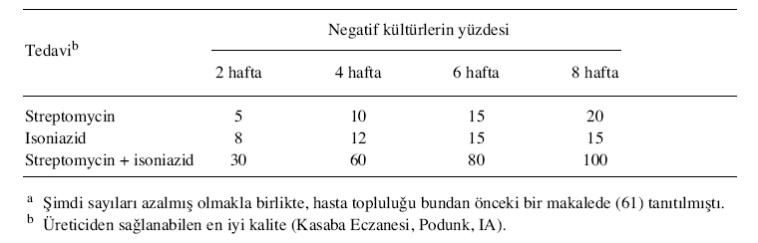
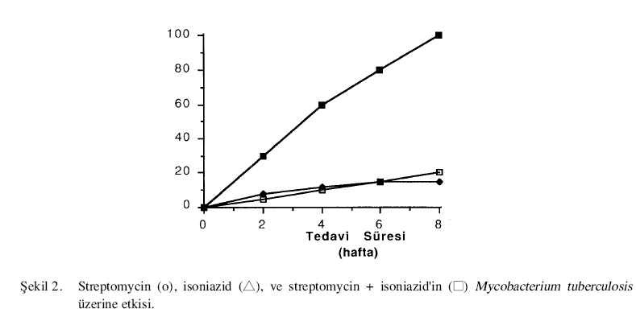
Şekil, tablodan daha etkin bir sunumdur.

Slide 17
Mükemmel sonuçlara ulaşan birçok çalışma, kafa karıştırıcı bir raporla sunulduğu için eyleme geçemiyor veya amacına ulaşamıyor. Bir rapora göre, grafikler bulguların açık ve net bir şekilde gösterilmesi konusunda oldukça başarılı.
Grafik kullanmanın en zor yanı, mevcut birçok seçenek arasından doğru grafik türünü seçmektir. Birçok kişi, anket grafiği türlerinin güçlü ve zayıf yanlarını anlamadığı için hiç düşünmeden gözüne en hoş görüneni seçiyor veya raporunu pasta ya da dikey çubuk grafikleriyle doldurarak güvenli olduğunu düşündüğü alanda kalmayı tercih ediyor. Araştırmacıların verilerin sonuçlarını göstermek için en etkili grafiği kullanmaları önemlidir.

Slide 18
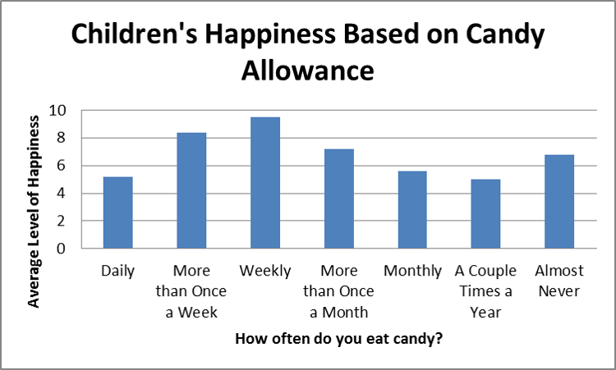
Temel Grafik Türleri
1) Dikey çubuk grafikleri
Dikey çubuk grafikleri, 2 ila 7 farklı grup arasındaki ortalamaları veya yüzdeleri karşılaştırmak için en iyi seçenektir. Şekilde gördüğünüz gibi her çubuk arasında boşluk bırakılır. Bu nedenle, x ekseninin karşılıklı dışlamalı kategoriler (çoktan seçmeli veya onay kutusu soruları gibi) içeren bir ölçeği temel alması gerekir. Bu grafikte, yanıtlayanlara yalnızca bir seçeneği (günlük, haftalık...) seçme olanağı verildiğinden dolayı mutluluk seviyesiyle çapraz analiz yapmak için dikey çubuk grafiği idealdir.

Slide 19
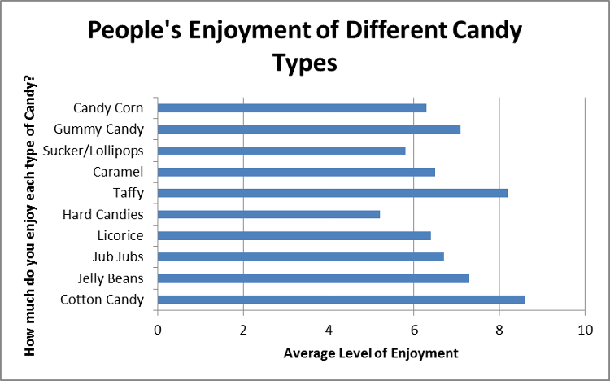
2) Yatay çubuk grafikleri
En az 8 farklı grup arasında ortalama veya yüzdeler karşılaştırılırken yatay çubuk grafikleri kullanılır. Dikey çubuk grafiğinde olduğu gibi, yatay çubuk grafiği de yalnızca karşılıklı dışlamalı kategoriler karşılaştırılırken kullanılmalıdır. Bu grafikte, 7'den fazla şekerleme kategorisi birbirinden bağımsız olarak ölçülmüş ve birbiriyle karşılaştırılmıştır.

Slide 20
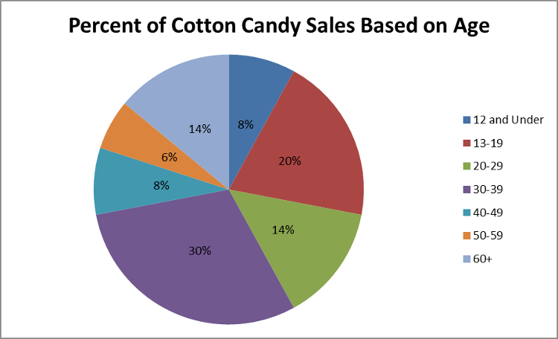
3) Pasta grafikleri
Pasta grafikler, tek bir boyutta örnek bir dağılımı göstermek için kullanılır. Başka bir deyişle, bir değişkene dayalı gruplar arasındaki farklılıkları göstermek istediğinizde pasta grafikleri kullanmak en iyi tercih olacaktır. Yandaki örnekte pamuk şeker satışlarında yaşın önemini göstermek için örnek grubu farklı yaş gruplarına ayırdık. Bununla birlikte, pasta grafiklerin yalnızca bir araya geldiklerinde bir bütünü oluşturan kategorilerle kullanılması gerektiği unutulmamalıdır.

Slide 21
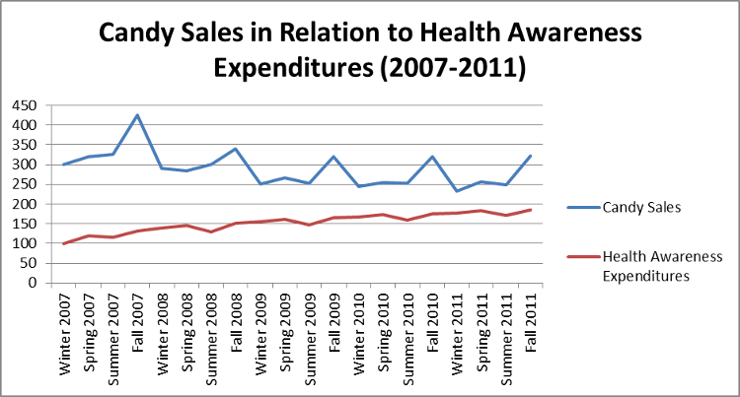
4) Çizgi grafikler
Çizgi grafikler zaman içindeki trendleri göstermek için kullanılır. Bu grafik türü, en sık olarak satışların uzun vadedeki ilerleme durumunu ölçmek veya şirketler ya da kuruluşlar için önem taşıyan her türlü ampirik istatistik için kullanılır. İki farklı değişkenin zaman içindeki durumunu karşılaştırmak amacıyla da kullanılabilir. Örnekte 5 yıllık dönemde devlet tarafından sağlanan sağlıklı yaşam kaynaklarındaki artış ile pamuk şeker satışları arasındaki ilişki gösterilmiştir.

Slide 22
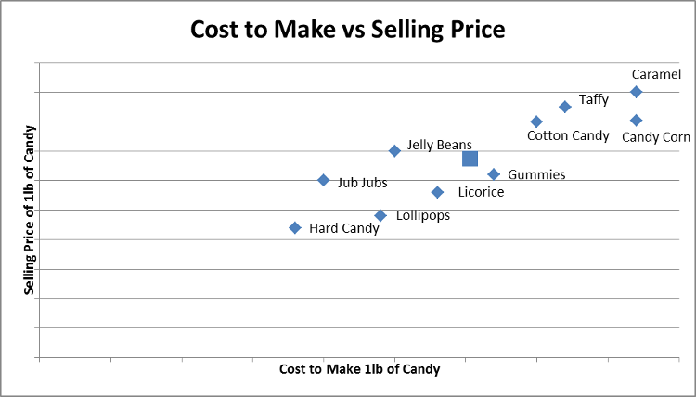
5) Saçılım grafiği
Saçılım grafikleri, farklı nesnelerin 2 ya da 3 farklı boyuta dayalı bir ortalama üzerindeki yerleşimini göstermek amacıyla kullanılır. Bu sayede yarışan değişkenler arasında hızlı ve kolay karşılaştırmalar yapmak mümkün olur. Yukarıdaki örnek grafikte her bir şekerlemenin üretim maliyetine ve satış fiyatına göre birbiriyle karşılaştırması görülür. Grafiği inceleyen kişi, iki nesne arasındaki farkı veya bir nesnenin grafikte büyük kareyle gösterilen ortalamayla olan ilişkisini hemen görebilir.

Slide 23
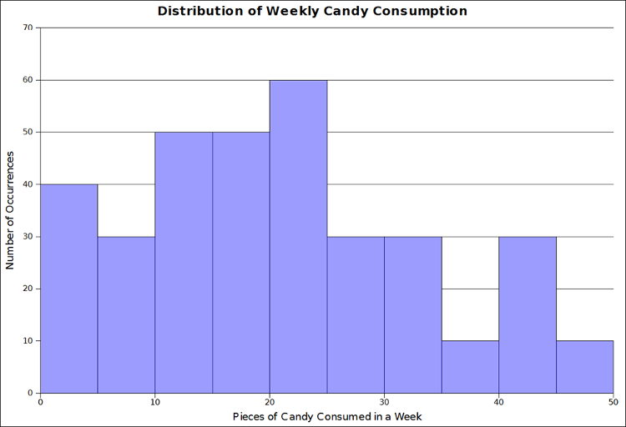
6) Histogram
Histogramlar, pasta grafiklerde olduğu gibi örnek dağılımı tek bir boyutta parçalara ayırır. Histogramlarla diğer grafik türleri arasındaki gerçek fark, histogramların ayrı aralıklarla ölçülen boyutlar üzerinde örnek dağılımları göstermek için ideal olmalarıdır. Histogramlarda, yatay ve dikey çubuk grafiklerinden farklı olarak, x ekseni karşılıklı dışlamalı kategorilere ayrılmaz. Örnekteki histogram, tüketilen her bir şekerleme aralığında hafta başına düşen yanıtlayan sayısını gösterir. X ekseni devamlı bir ölçektir, ancak her çubuk bu ölçekte beş birimden ya da şekerleme parçasından oluşan bir aralığı ifade eder.

Slide 24
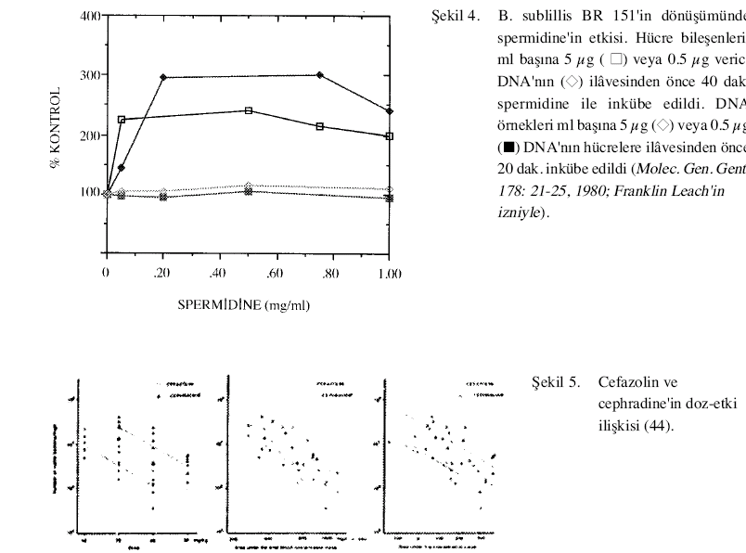

Slide 25
Grafiklerde semboller nasıl kullanılır ?
Standart semboller, açık-kapalı daireler, üçgenler ve karelerdir (o, Δ, ●, □).
Bir grafik için çok sayıda sembole ihtiyaç varsa grafik iki parçaya bölünebilir.

Slide 26
Ne zaman ve nasıl kullanmalıyız?
Bir tez ya da makale yazarken, bilgiyi okuyucuya iletmenin en etkili yolunu belirlemek oldukça önemlidir. Özellikle de, argümanınızı kurgulamak ve desteklemek için verilerinizi sayılar, kelimeler veya görseller şeklinde kullanmayı planlıyorsanız. Genel olarak, veri özetleri, metin, tablo veya şekil biçiminde olabilir. Yazarların çoğu, daha çok metin şeklindeki verileri kullanmaya alışkındır. Bu da, basit sonuçların iletilmesinde tercih edilen en iyi yoldur.
Öncelikle, sonuçlarınızı bir veya iki cümle ile açık bir şekilde sunabiliyorsanız, tablo veya şekil kullanmaya gerek yoktur. Sınırlı bir alana sığdırılamayacak kadar çok sayısal veri varsa veya veriler metinle açıklanamayacak kadar karmaşıksa, metni darmadağınık hale getirmeden daha çok bilgiye yer vermenin en pratik yolu tablo ve şekil kullanımından geçer. Ayrıca, tablolar ve şekiller okuyucu için hızlı birer referans noktasıdır ve metin yolu ile ifade edilmeye çalışıldığında kavranması güç olan trendleri, modelleri ve ilişkileri ortaya koyarlar.
Şekil ve tablolardan ihtiyaç olduğu sürece yararlanabilirsiniz ancak bunların kullanımının belli bir disiplin gerektirdiğini de unutmamalısınız. Tablo ve şekilleri, metni bölmemek için ayrı sayfalara veya çalışmanın sonuna koyabilirsiniz. Gerçekten gerekliyse, metnin içinde de yer alabilirler ama elbette ki, metni küçük küçük parçalara bölmedikleri sürece!

Slide 27
SON OLARAK!
Amaca göre ne göstermek istediğinizi saptayın.
• Sadece gerekli veriyi gösterin.
• Gereksiz şekil, renk ve çizgilerden arındırın.
• En basit, yalın fakat anlaşılır grafiği seçin.
• Gereksiz 3D kullanmayın!!

Slide 28
Teşekkürler
Samsun Üniversitesi Uzaktan Eğitim Uygulama ve Araştırma Merkezi
Prof. Dr. Hüseyin DEMİR huseyin.demir@samsun.edu.tr

